Slide 1
4면 검사 광학계로 촬영된
4개의 배터리 이미지 결합
2024. 06. 07
충북대학교 산업인공지능학과
2023254005 이찬희

Slide 2
목차
세부일정
프로젝트 목적
알고리즘 구성
사용 코드
과정 및 결과 이미지
고찰
Q & A

Slide 3
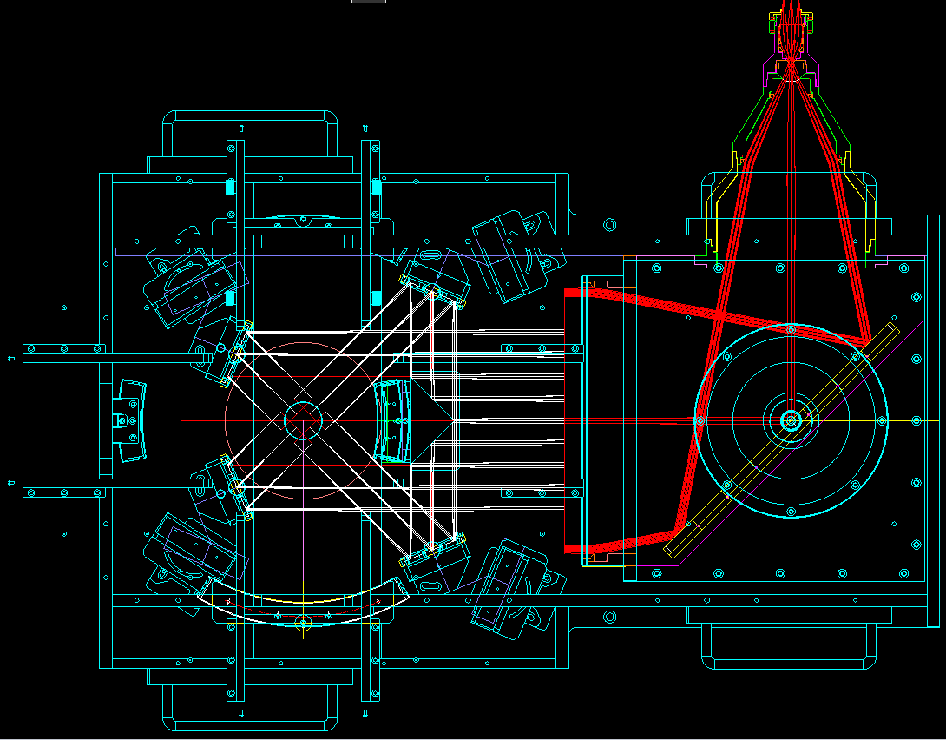
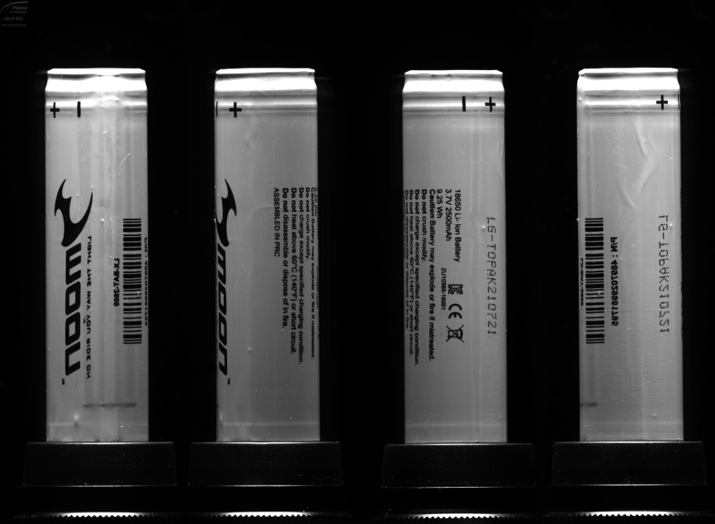
1. 프로젝트 목적
세부일정
해당 제품은 하나의 렌즈, 하나의 카메라를 사용하여 전지의 측면 360도를 4방향에서 관측하는 목적인 광학계 입니다.
아래의 광학계로 촬영한 이미지를 파노라마 이미지처럼 만들어, 보기 편하게 만드는 것을 목적으로 합니다.

Slide 4
2. 알고리즘 구성 (이미지 분할)
세부일정
1. 이미지 분할
배터리의 핵심부분을 제외한 이미지를 제거하기 위해 하단 이미지 제거.
이미지의 너비를 4등분하여 이미지 분할.
배터리의 방향을 맞춰주기 위해 2번, 3번 이미지 수평 반전.
2. 물체 추출 및 저장
3. 이미지 밝기 조정
4. 이미지 합치기
5. 물체 추출 및 합치기
6. 이미지 저장 및 출력

Slide 5
2. 알고리즘 구성 (물체 추출 및 저장)
세부일정
1. 이미지 분할
분할된 이미지에서 물체만 검출하여 추출.
검출은 Threshhold, findcontours, boudingRect 를 사용해 물체만 검출하는 함수 이용.
추출된 물체 이미지를 파일로 저장.
2. 물체 추출 및 저장
3. 이미지 밝기 조정
4. 이미지 합치기
5. 물체 추출 및 합치기
6. 이미지 저장 및 출력

Slide 6
2. 알고리즘 구성 (밝기 조정 및 이미지 합치기)
세부일정
이미지들의 평균 밝기를 구한다.
목표 밝기 값에 대한 보정계수를 계산하여 각 이미지의 밝기를 변환한다.
1. 이미지 분할
2. 물체 추출 및 저장
SIFT를 사용하여 이미지 간의 특징점을 찾습니다.
BFMatcher를 사용하여 특징점 간의 매칭을 수행하고 좋은 매칭점을 선별합니다.
선별된 매칭점을 사용하여 두 이미지 간의 변환 행렬을 계산합니다.
변환 행렬을 사용하여 이미지를 이동시켜 4개의 이미지 중 1,2번을 합치고 3,4번을 합칩니다.
3. 이미지 밝기 조정
4. 이미지 합치기
5. 물체 추출 및 합치기
6. 이미지 저장 및 출력

Slide 7
2. 알고리즘 구성 (물체 추출 및 합치기)
세부일정
1. 이미지 분할
2. 물체 추출 및 저장
3. 이미지 밝기 조정
1,2번과 3,4번 합쳐진 두 이미지에서 물체를 추출합니다.
해당 결과로 발생한 두 이미지를 다시 합치고 합쳐진 이미지에서 다시 물체를 추출합니다.
4. 이미지 합치기
5. 물체 추출 및 합치기
6. 이미지 저장 및 출력
최종 추출된 이미지를 저장하고 화면에 출력합니다.

Slide 8
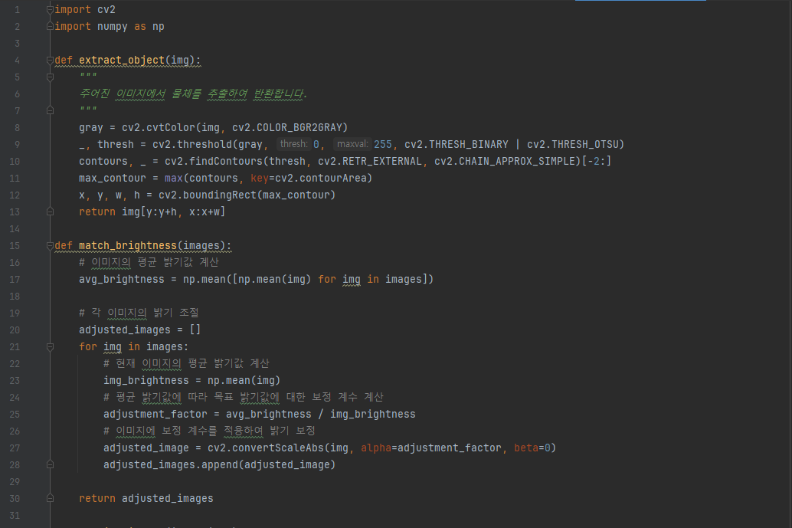
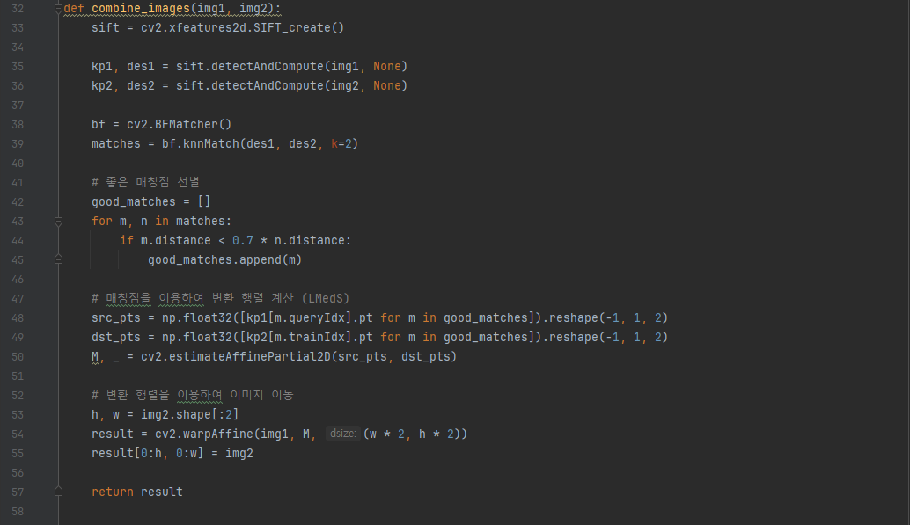
3. 사용 코드1
세부일정

Slide 9
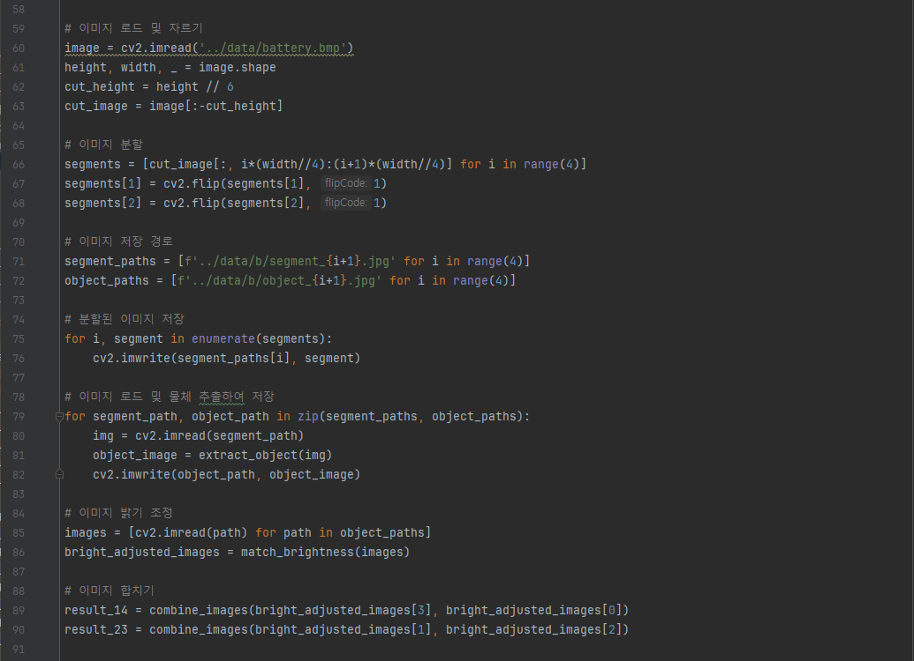
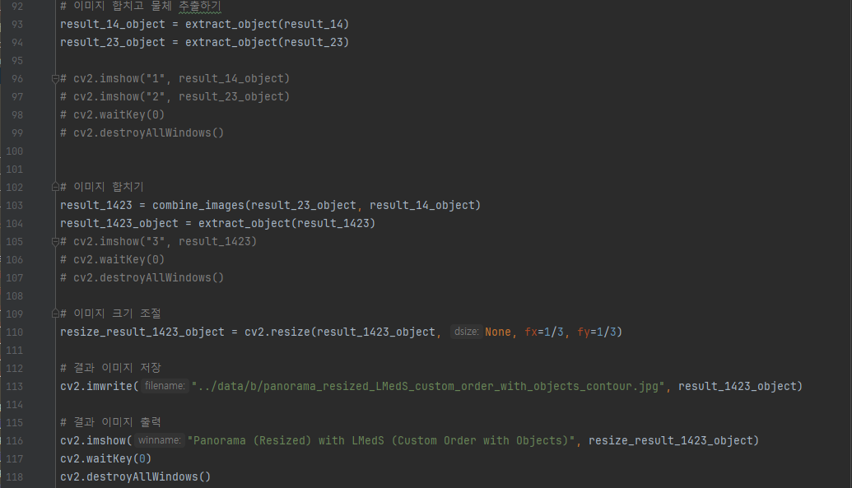
3. 사용 코드2
세부일정

Slide 10

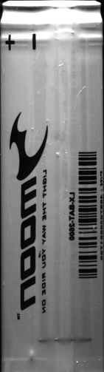
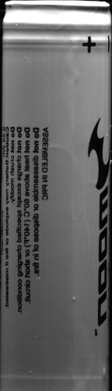
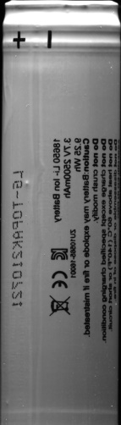
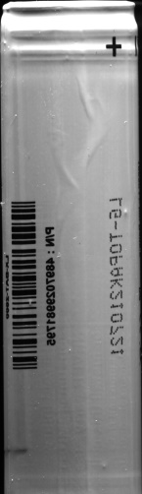
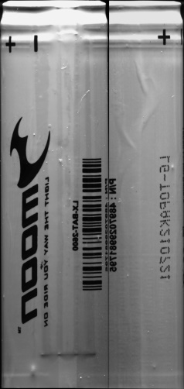
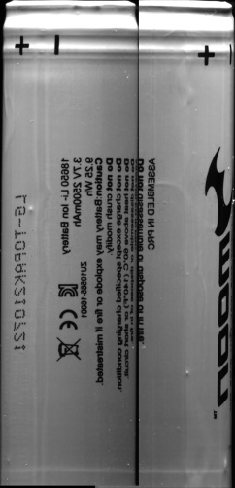
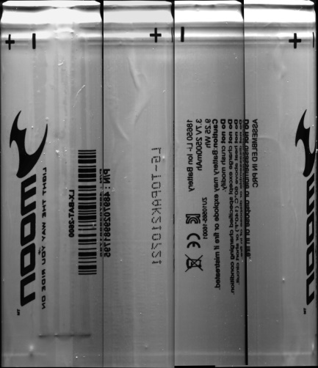
4. 과정 및 결과 이미지
세부일정

Slide 11
5. 고찰
세부일정
처음 코드의 목적은 파노라마 이미지처럼 합성된 이미지를 만들고 싶었습니다.
네 방향에서 촬영된 이미지여서 그런지 생각처럼 합쳐지지 않아, 특징점만 찾아 위치만 매칭 시키고 이미지를 잘라서 붙이는 방식으로 이미지를 합치게 했습니다.
각각 4개의 이미지가 조금씩 기울어져 있는데, 이 부분을 보정하고 이미지를 합쳤으면 좀 더 좋았을 것 같다는 생각이 듭니다.

Slide 12
6. Q&A
세부일정
Q & A

Slide 13
감사합니다

